Slide 1
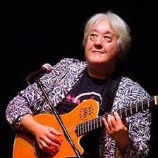
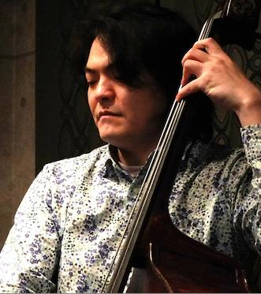
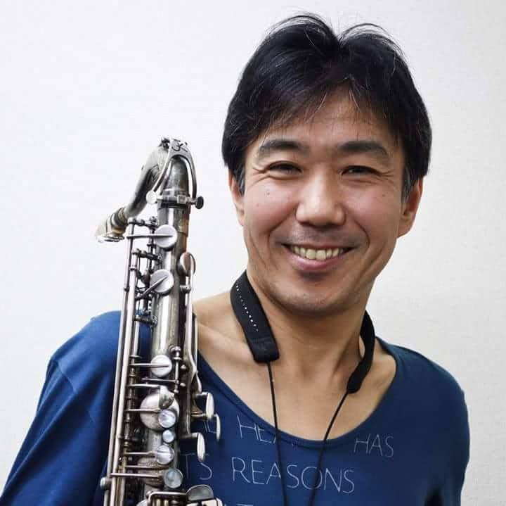
吉澤洋治トリオ
吉澤洋治(ｇｔ)
三浦トオル(b)
池戸裕太カルテット
日野林晋(sax)
吉澤洋治 （よしざわようじ） ギター
ギタリスト、作編曲家、ゴダイゴのギタリスト、ベーシスト。１９７６年、スタンケントンの楽団の編曲、ジーン・ローランド(tp・s)氏のカルテットに参加し、ジャズ奏者として初舞台を踏む。同時期にジョー・ピューマ(g)、チャック・ウェイン(g)、アル・ヘイグ(p)エリス・ラーキンズ(p)らに学ぶ。１９８０年、ミュージカルHAIRでギターを担当後、ゴダイゴに参加。ゴダイゴの活動と並行し、自身のジャズユニットで活動。また、ポールジャクソン（ｂ、ハービーハンコックのヘッドハンターズ）のバンドなどに参加。現在はゴダイゴのメンバーとして活動する傍ら、ソロ・アーティストとしての制作、および現代クラシック音楽からコンピューターを活用した実験的音楽まで取り組んでいる。
トモぴょん(tp)
日野林晋（ひのばやしすすむ）サックス
高校時代よりサックスを開始。大学時代はビッグバンドサークルへ所属。卒業後テナーサックスへ転向し様々なコンボ、ビッグバンドなどへ参加。並行してアレンジャーとしてもJazz Vocalist水上まり、足立直子、出口雅之氏のJazzアルバムなどにもアレンジを提供。２０１１年より自らの原点となるフュージョンミュージックを演奏するリーダーバンド「NF４」を立ち上げ２枚のCDを発売、日本全国でライブを行い好評を博す。
佐藤忍(b)
Music Charge
Table Charge
４０００円
５００円
３月２７日（水）
19:30スタート
武藤勇樹(pf)
ご予約・お問い合わせ
０４２―８５０―９３７８
予約受付：月曜日除く18時から
※店舗開店時間は19時です。

